Slide 1
Проект.
Какими должны быть игрушки?
МДОУ «Детский сад № 419»
Г. Пермь
Воспитатели: Вяткина о.н.
Михалева о.а.

Slide 2
Гипотеза: предполагается, что целенаправленная деятельность (специально- организованные занятия, совместная с родителями, самостоятельная) повышает познавательную инициативу дошкольника.
ЦЕЛЬ ПРОЕКТА:
ФОРМИРОВАНИЕ У ДЕТЕЙ СРЕДНЕГО ДОШКОЛЬНОГО ВОЗРАСТА НАВЫКОВ САМОСТОЯТЕЛЬНОЙ ИССЛЕДОВАТЕЛЬСКОЙ ДЕЯТЕЛЬНОСТИ.
ЗАДАЧИ ПРОЕКТА:
ПОЗНАКОМИТЬ ДЕТЕЙ С «ИСТОРИЕЙ ИГРУШЕК».
ПОЗНАКОМИТЬ ДЕТЕЙ С СРЕДСТВАМИ ПОЛУЧЕНИЯ НЕОБХОДИМОЙ ИНФОРМАЦИИ.
РАЗВИВАТЬ У ДЕТЕЙ ПОЗНАВАТЕЛЬНЫЙ ИНТЕРЕС.
ВОСПИТЫВАТЬ БЕРЕЖНОЕ ОТНОШЕНИЕ К ИГРУШКАМ.
СПОСОБСТВОВАТЬ СТАНОВЛЕНИЮ ДОВЕРИТЕЛЬНЫХ ОТНОШЕНИЙ МЕЖДУ РОДИТЕЛЯМИ И ДЕТЬМИ.

Slide 3
I этап: Проблемная ситуация
ОТКУДА ПОЯВИЛИСЬ ИГРУШКИ?
КАКИЕ ОНИ БЫВАЮТ?
ИЗ КАКИХ МАТЕРИАЛОВ СДЕЛАНЫ?

Slide 4
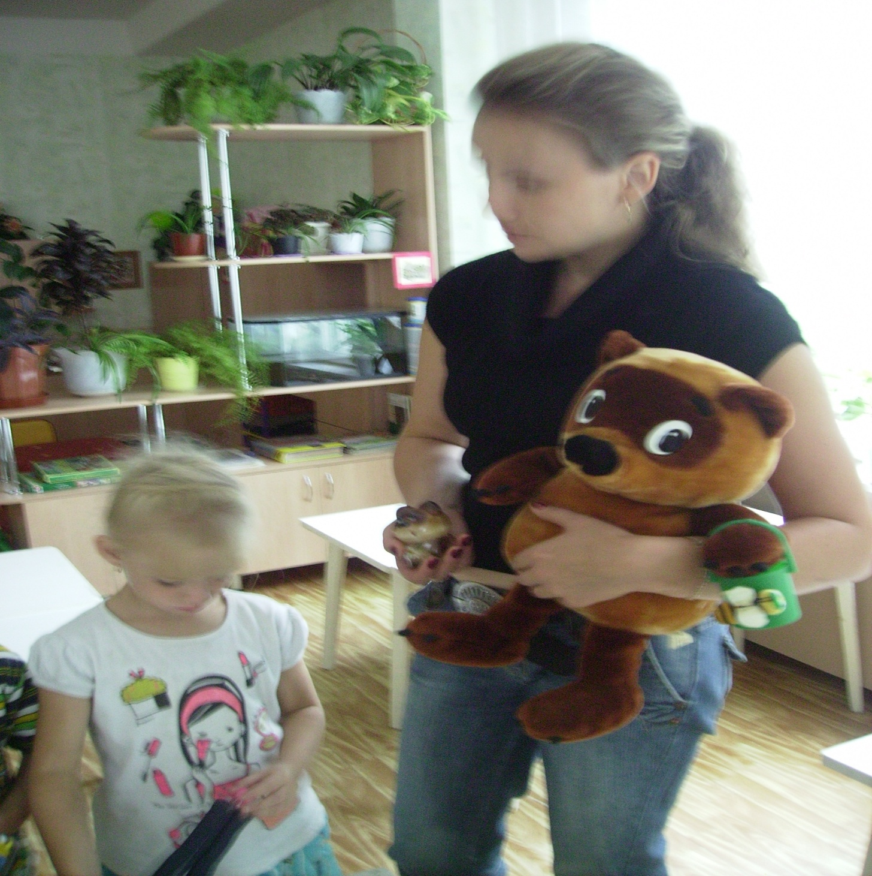

Slide 5
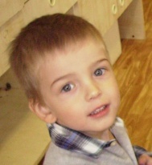
ОТВЕТЫ ДЕТЕЙ.
Игрушки должны быть красивые.
Мне нравятся мягкие игрушки, они добрые.
А я люблю большие машины.
А мячи резиновые и они скачут высоко.
Игрушки должны быть новые и разные.
Конструктор железный никогда не сломается.
А из деревянного конструктора можно построить высокую башню, ну или лодку.
Игрушки бывают пластмассовые и которыми нельзя играть.

Slide 6
А раньше…

Slide 7
Работа с родителями.
КАК РАБОТАТЬ ПО ПРОЕКТУ?
ИСТОРИЯ ВОЗНИКНОВЕНИЯ ИГРУШЕК.
ОФОРМЛЕНИЕ ПАПОК – ПЕРЕДВИЖЕК И СТЕНГАЗЕТ.

Slide 8
Как составить план работы над проектом?
Подумать самостоятельно
Посмотреть книги о том, что исследуешь
Спросить у других людей
Познакомиться с кино- и телефильмами по теме исследования
Обратиться к компьютеру, посмотреть в интернете
Понаблюдать
Провести эксперимент

Slide 9
Когда появились игрушки.
Игрушка в России до XVIII века называлась потеха, потешка. В Москве игрушки продавались в Овощном, Пряничном и Потешном рядах, или изготовлялись дома. Игрушки — деревянные фигурки: лошадки, барашки, козлики, птички, медведи, львы, петушки, собачки, кошечки, мужички, немки (куклы); деревянные и глиняные сосуды, игрушечными ковшики, стаканы, чашки и т. д. Игрушечные домики, колодцы, избы, городки, беседки и т. д.

Slide 10
Папки – передвижки.

Slide 11
II этап: Экспериментирование.
КАКИЕ МАТЕРИАЛЫ ИСПОЛЬЗУЮТСЯ В ИЗГОТОВЛЕНИИ ИГРУШЕК?
КАКИЕ ЛУЧШЕ? ПОЧЕМУ?
КАК ИГРАТЬ ИГРУШКАМИ?
ИЗГОТОВЛЕНИЕ МЯГКИХ ИГРУШЕК.

Slide 12
Какие материалы используются?
Резина
Глина, фарфор

Slide 13
Из чего сделаны игрушки?
Пластмасса, железо
Ткань, мех

Slide 14
Какая игрушка на ощупь?
Твёрдая
Мягкая

Slide 15
Игрушки твердые или мягкие?
Прочная
Не прочная

Slide 16
Как играть с разными игрушками?
Зачем порвал зайку?
колесо у машины сломали

Slide 17
Как играть игрушками? Выводы:
Игрушки нужно беречь.
Используй игрушки по назначению.
Игрушками нужно делиться с друзьями.
Держи игрушки в чистоте.
Поиграл, убери на место.
Сломанные игрушки нужно ремонтировать.

Slide 18
Делать игрушки – интересно!

Slide 19
Изготовление куклы «Зерновушка»

Slide 20
Создание мягкой игрушки.

Slide 21
III этап: представление проекта.
Подача заявки
Презентация проектов детьми совместно с родителями

Slide 22
Проект «Паровоз – хорошо, самолёт – хорошо, а лото – лучше!»

Slide 23
«Нет, напрасно мы решили прокатить кота в машине…»

Slide 24
IV этап: Итоги проекта
ВЫСТАВКА РИСУНКОВ «ИГРУШКА МОЕЙ МЕЧТЫ»
ПРАЗДНИК «ВЕСЁЛАЯ ИГРУШКА»
ОФОРМЛЕНИЕ СТЕНГАЗЕТ
ПОДАРКИ ВЕТЕРАНАМ

Slide 25
Свои игрушки мы подарили ветеранам ВОВ

Slide 26
Выставка рисунков «Моя любимая игрушка»

Slide 27
Стенгазета «Какими должны быть игрушки?»

Slide 28
Стенгазета «Игрушки»

Slide 29
Праздник «Весёлая игрушка»

Slide 30
Результаты проекта (дети):
Познакомились с историей возникновения игрушек.
Научились находить информацию из разных источников.
Провели исследование - какими игрушками лучше играть.
Определили правила игры с игрушками.
Приняли участие в празднике «Весёлая игрушка».
Разработали и презентовали (совместно с родителями) свои проекты.
Участвовали в конкурсе рисунков «Моя любимая игрушка».
Создавали игрушки своими руками.

Slide 31
Результаты проекта (родители):
Познакомились с историей возникновения игрушек
С классификацией игрушек:
По возрастному назначению
По развивающему назначению
По материалу изготовления и критериями безопасности
Приняли участие в празднике «Веселая игрушка».
Совместно с детьми разработали и презентовали проекты.

